Slide 1
MY PET
Mobile Application
65314409 วงศธร กกรัมย์

Slide 2
Contents of App
.
แอพลิเคชั่น My Pet เป็นแอพลิเคชั่นสำหรับสัตว์เลี้ยงของคุณที่เราจะรับฝากสัตว์เลี้ยงของคุณมาเก็บไว้
เวลาที่คุณอาจจะไม่มีเวลาว่างในการเล่นกับน้องๆหรือการออกไปสถานที่เราจะรับฝากสัตว์เลี้ยงของคุณมาดูแล
และเมื่อคุณกลับสามารถแก้ไขข้อมูลหรือลบข้อมูลออกจากระบบได้

Slide 3
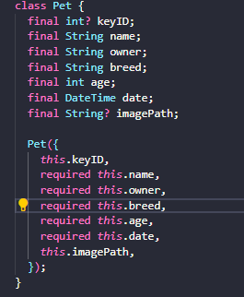
Data Dictionary
ID | ชื่อ Attribute | ชนิดข้อมูล | ตัวอย่าง Value
1 | ชื่อสัตว์เลี้ยง | String | Tom, Gerry, Twisty
2 | ชื่อคน | String | Yuki, Thomas, Saku
3 | สายพันธุ์ | String | Cat, Dog, Bird
4 | อายุ | int | 1, 2, 3
5 | วันที่ | Date | 12 oct 2024

Slide 4
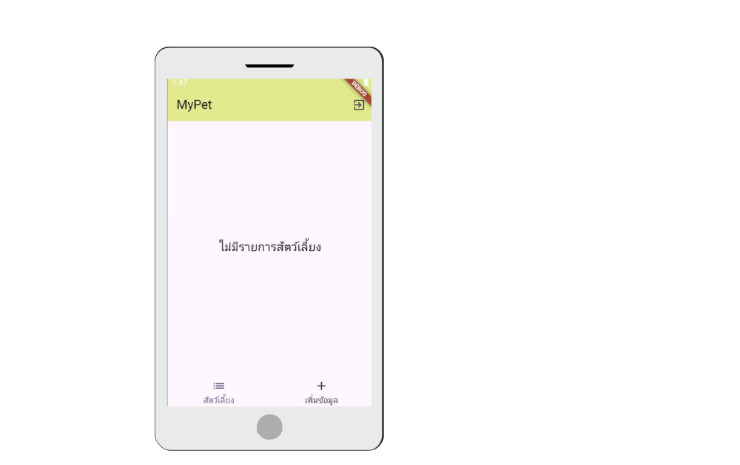
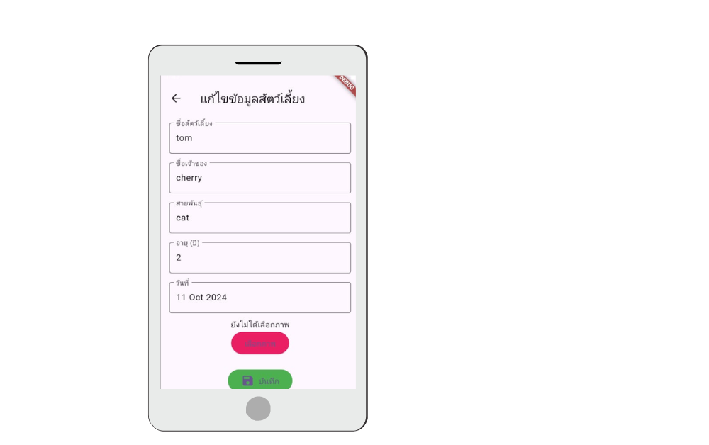
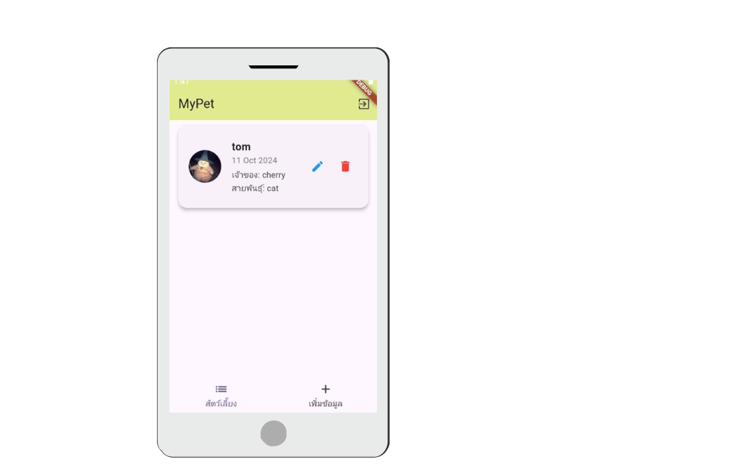
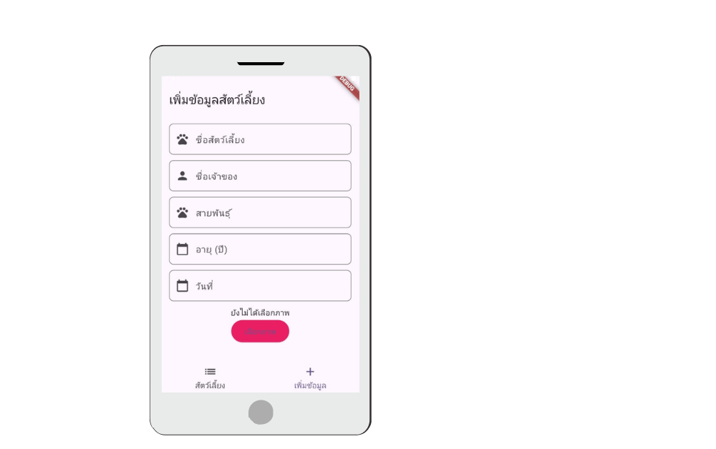
หน้าจอแสดงผลต่างๆของแอป

Slide 5
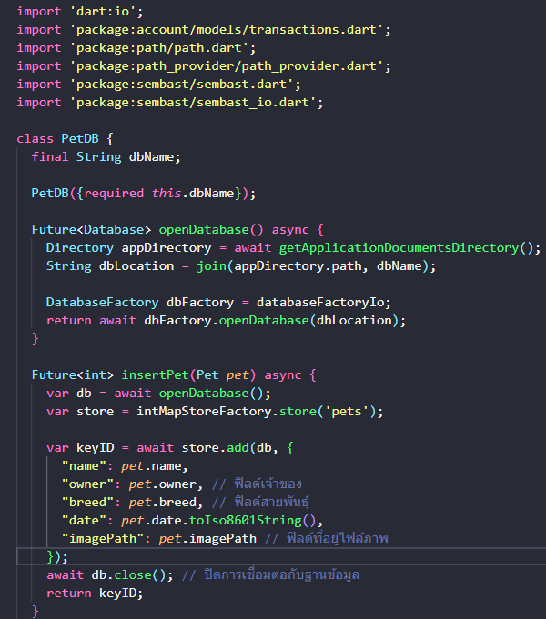
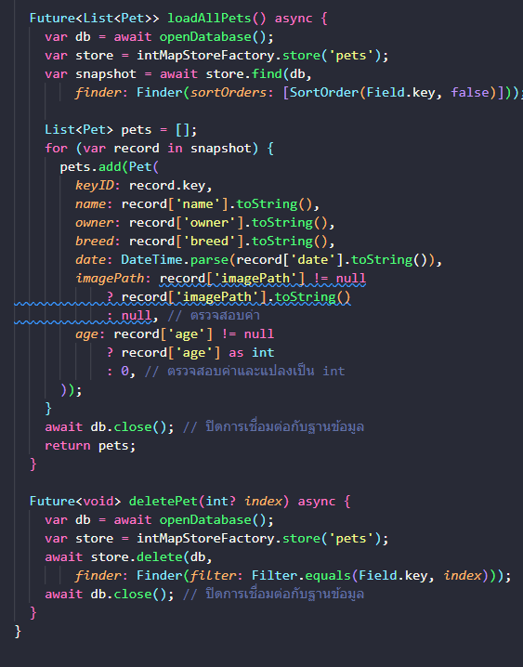
database

Slide 6
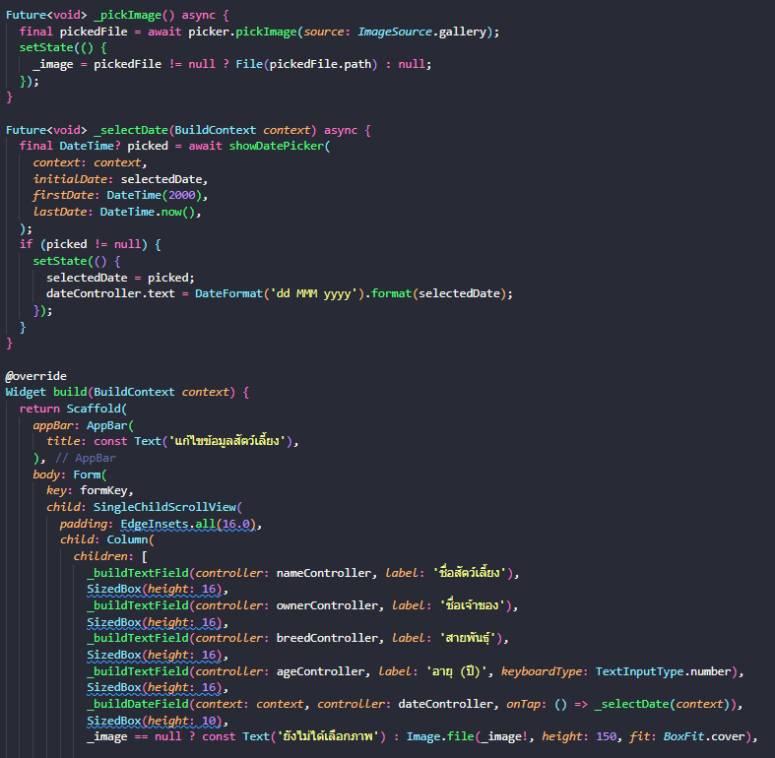
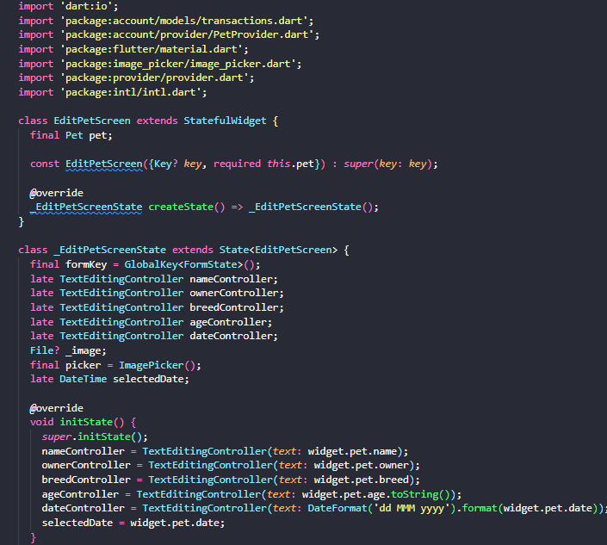
EditScreen

Slide 7
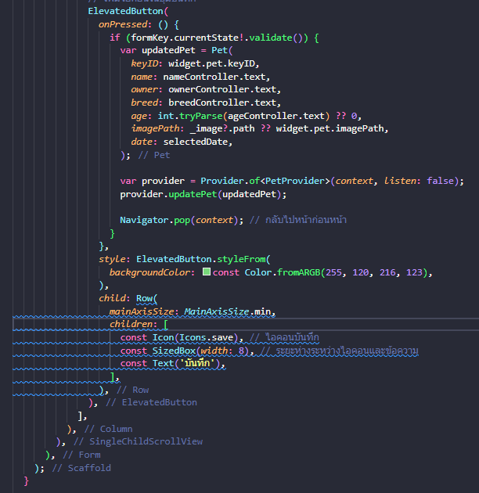
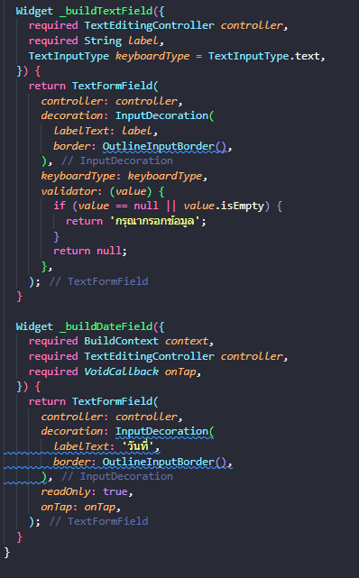
EditScreen
-ในส่วนหน้าของEdit
ได้มีการเปลี่ยนแปลงจากต้นแบบ
มาให้เหมาะสมกับ db ที่กำหนดมา
และตกแต่ง

Slide 8
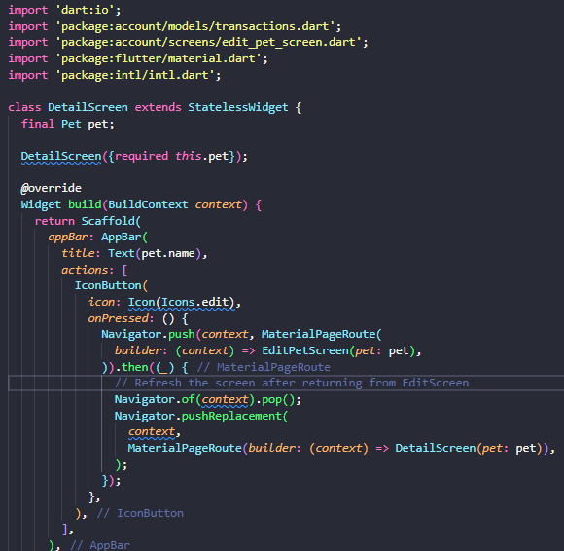
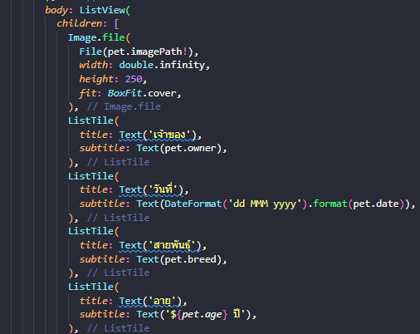
Detail
กำหนด body ว่าให้ output มาแบบไหน

Slide 9
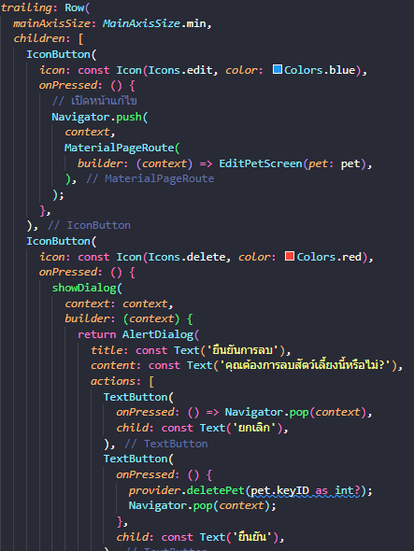
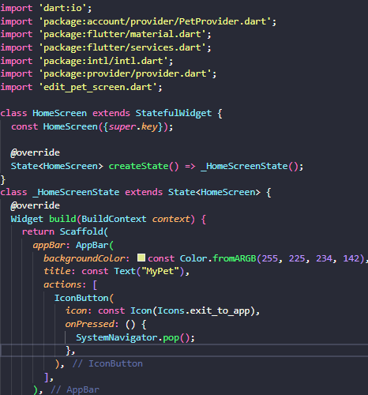
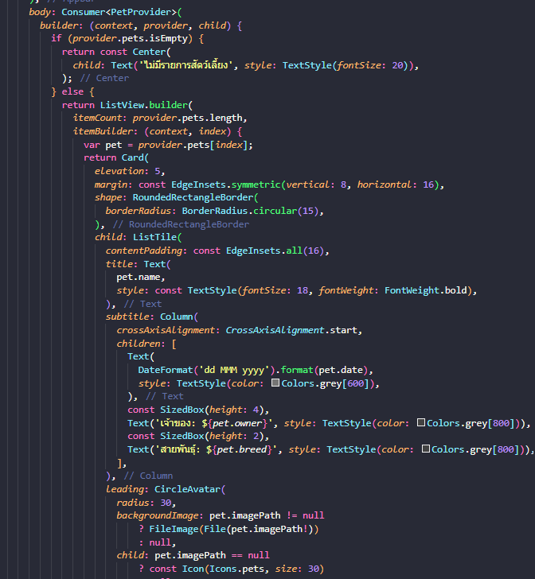
homeScreen

Slide 10
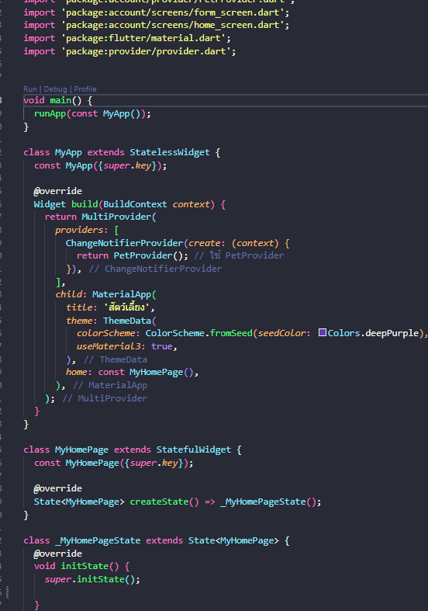
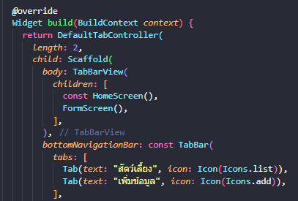
Main.dart

